Slide 1
When Do Changes Induce Fixes?
Jacek Sliwerski
Thomas Zimmermann
Andreas Zeller
60206050 大東誠弥

Slide 2
目次
背景
様々な箇所の分析,識別方法
結果
バグの修正
結論
まとめ

Slide 3
背景
システムの状態を知るためにはプログラムの規則性を見る必要がある
バグ情報にはプログラムの変更点と時間が記録されている

Slide 4
修正箇所推定の手順
データベースよりバグを確認
プログラム内の変化の確認
バグが報告される前の,過去の変更点の
確認

Slide 5
修正箇所の識別方法
変更点が修正されたものか確認する
開発者の間ではコメントにバグと報告番号を記載している
トランザクションとバグの間のリンクを確認する

Slide 6
構文の分析手法
バグデータのリンクの発見のため,
ログやコメントを証拠と照らし合わせる
バグ番号
コード上の簡単な数値
キーワード

Slide 7
リンク内容の分析
リンクの状態により,リンク内の数値が変化
バグが少なくとも１度は修正されている
バグレポートの内容がログ,コメントと一致
バグと修正を行った人物が一致
トランザクションによって影響を受ける箇所がバグに含まれている
Notes:
リンク内には0と1の状態が割り振られていて条件を見たすと0から1に変化
初めの数値はすべて１
バグの原因となったコードの作成者とそのバグの報告や修正を行った人物が一致

Slide 8
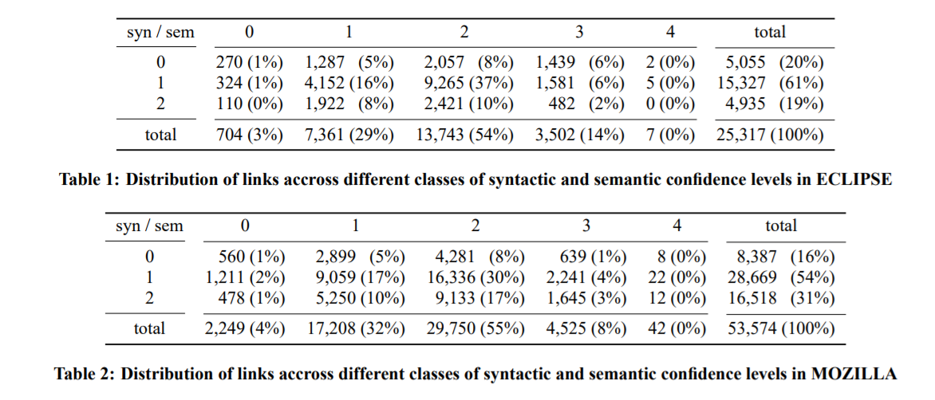
リンク数とトランザクション
Notes:
エクリプスの総リンク数は25,317件でそのうち47％（０，１，３の合計）がトランザクション
Mozillaは総リンク数が53,574件でトランザクションが44％

Slide 9
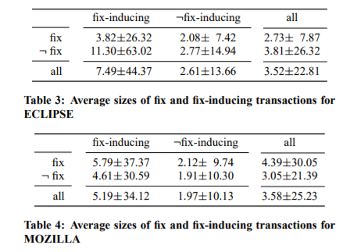
修正箇所の平均サイズ
Notes:
Fix = 修正箇所
Fix inducing ＝ 修正を引き起こすトランザクション
エクリプスは修正を引き起こすトランザクションが、引き起こさないトランザクションの３倍ある
Mozillaも同じ傾向
例えばエクリプスでいうと修正箇所でないところの修正誘導トランザクションが多いため今後多くの修正が必要になる可能性がある

Slide 10
修正箇所の平均サイズ
Notes:
Fix = 修正箇所
Fix inducing ＝ 修正を引き起こすトランザクション
エクリプスは修正を引き起こすトランザクションが、引き起こさないトランザクションの３倍ある
Mozillaも同じ傾向
例えばエクリプスでいうと修正箇所でないところの修正誘導トランザクションが多いため今後多くの修正が必要になる可能性がある

Slide 11
修正箇所の平均サイズ
Notes:
Fix = 修正箇所
Fix inducing ＝ 修正を引き起こすトランザクション
エクリプスは修正を引き起こすトランザクションが、引き起こさないトランザクションの３倍ある
Mozillaも同じ傾向
例えばエクリプスでいうと修正箇所でないところの修正誘導トランザクションが多いため今後多くの修正が必要になる可能性がある

Slide 12
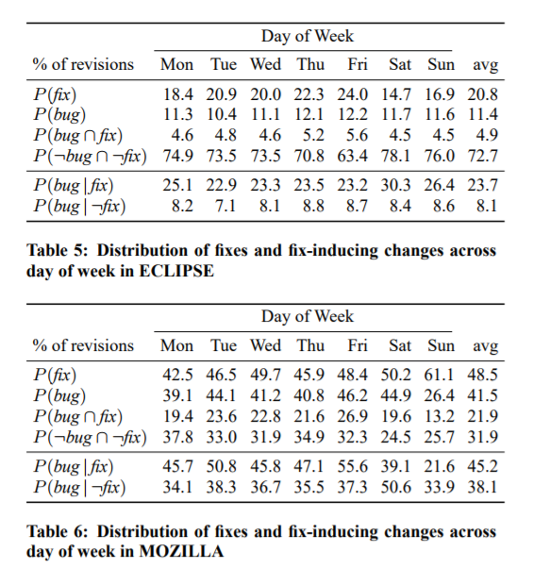
バグと各曜日の関係性

Slide 13
バグと各曜日の関係性
Notes:
金曜日が最もバグと修正の数が多く、バグでも修正でもないものが少ない
結論：金曜日にプログラムはするな

Slide 14
まとめ
トランザクションとバグのリンクを見ることで,修正箇所がわかる
修正を引き起こすトランザクションはプログラム中に多く存在する
曜日によってバグや修正の数が変わる

